Slide 1
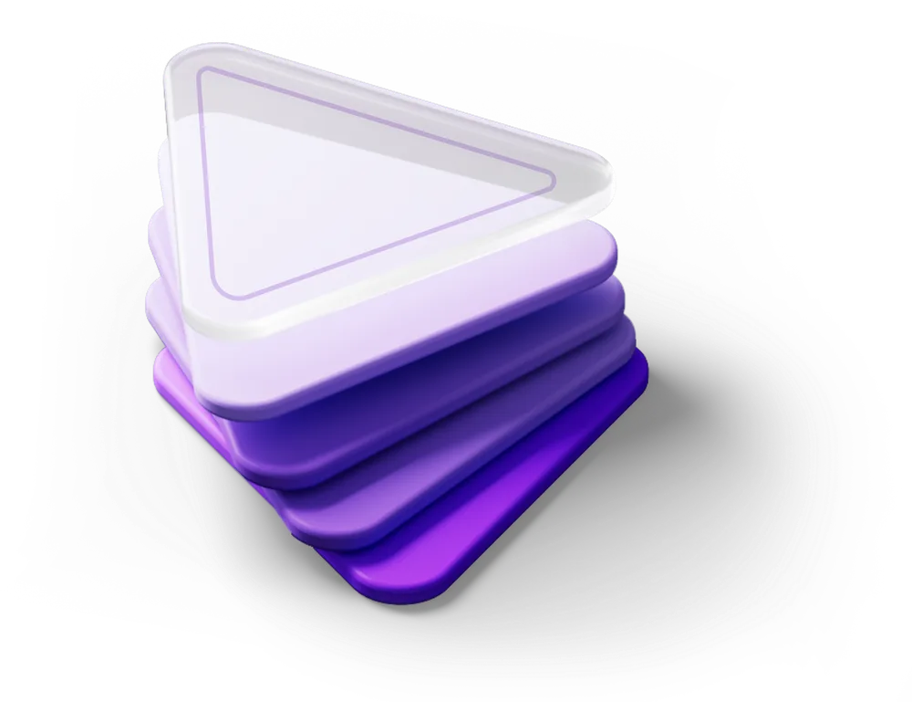
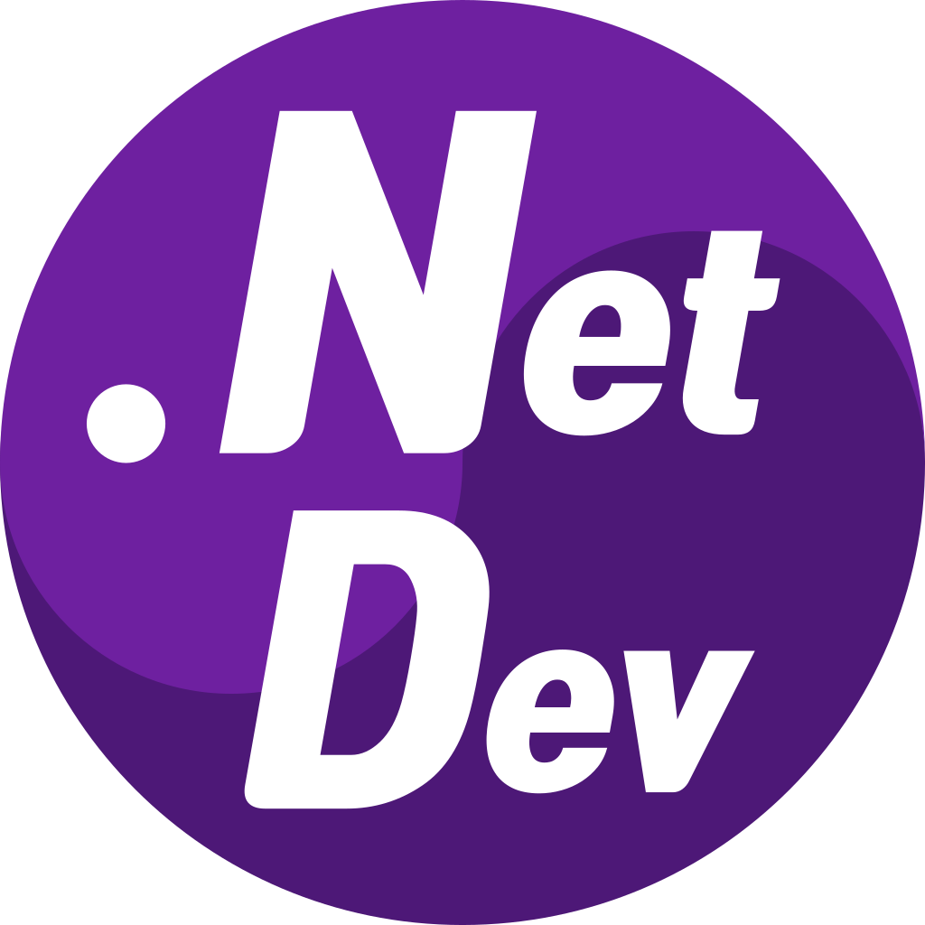
FILE-BASED APP SERIES
마이크로서비스, 파일 3개로 끝.
개발자의 언어와 시선에서 재현하는 로컬 DevOps - Aspire
.NET Universe Busan Edition - 2604

Slide 2
THE PROBLEM
분산 시스템, 왜 이렇게 복잡할까
여러 프로세스를 띄우고, 연결하고, 디버깅하는 일. 코드보다 주변 설정이 더 많아지는 순간 생산성은 무너진다.
01
02
서비스 오케스트레이션
관찰 가능성 구현
Redis, API, Worker를 순서대로 띄우고 연결 문자열을 전달하는 보일러플레이트.
로그 · 메트릭 · 트레이스를 각 서비스마다 따로 계측해야 뭔가 보인다.
03
04
로컬 개발 환경
서비스 디스커버리
Docker Compose, .env, 포트 충돌 — 온보딩 하루는 기본.
"localhost:5051? 아니 5151이었나?" 환경마다 다른 주소를 하드코딩한다.
.NET Universe Busan Edition - 2604

Slide 3
DEFINITION
Aspire란
개발자의 시선에서 개발자가 선호하는 언어로 분산 애플리케이션 환경을 정의하고, 로컬에서 관측성과 함께 테스트하며, 여러 클라우드 · 플랫폼용 배포 산출물로 컴파일해주는 폴리글랏 클라우드 네이티브 개발도구 입니다.
정의
테스트
배포
→
→
코드로 선언하는 분산 앱 환경.
로컬에서, 관측성을 켠 채로.
여러 클라우드용 배포 산출물로.
.NET Universe Busan Edition - 2604

Slide 4
COMPARISON
기존 대안과의 차별점
Docker Compose · Tilt · Aspire — 세 도구가 해결하는 문제는 같지만, 접근 방식은 다릅니다.
 | Docker Compose | Tilt | Aspire
런타임 | Docker | 외부 K8s 클러스터 | 로컬 프로세스 + 컨테이너
설정 언어 | YAML | Starlark (Tiltfile) | 애플리케이션 언어 (C#, TS…)
관찰 가능성 | 없음 | 외부 도구 | 내장 (OTel)
서비스 디스커버리 | 네트워크 이름 | K8s Service | 타입 안전한 코드 참조
IDE 디버거 | 별도 설정 | 별도 설정 | 네이티브 연동
→ IDE 디버거 네이티브 연동이 Aspire의 결정적 차별점입니다.
.NET Universe Busan Edition - 2604

Slide 5
UNDER THE HOOD
DCP: Aspire를 움직이는 엔진
WHAT IS DCP
NOW OPEN SOURCE
Developer Control Plane
github.com/microsoft/dcp
Kubernetes 스타일 API를 갖는 로컬 오케스트레이터. tilt-apiserver CRD 저장소 위에 자체 리소스 모델로 로컬 프로세스·컨테이너를 관리.
그동안 클로즈드 소스로 유지되던 DCP가 최근 오픈 소스로 공개. Aspire의 블랙박스가 사라짐.
HOW IT INTERACTS
WHAT IT PROVIDES
Kubernetes 스타일 API
프로세스·컨테이너 수명관리
AppHost가 .NET Kubernetes 클라이언트로 DCP API 서버에 리소스를 선언. DcpExecutor가 Aspire 모델을 CRD로 변환.
Executable 실행, Docker·Podman 컨테이너 기동, 엔드포인트 할당, 로그 수집, IDE 디버그 세션 연동까지 일괄 담당.
.NET Universe Busan Edition - 2604

Slide 6
ORCHESTRATION LINEAGE
Tilt에서 Aspire까지: DCP의 계보
TILT LINEAGE
MICROSOFT LINEAGE
OSS · DOCKER INC.
EXPERIMENT · ARCHIVED
Tilt
Project Tye
K8s 개발 루프 자동화 도구
Microsoft의 분산앱 실험 프로젝트
의존
후계 (점선)
LIBRARY · SPUN OUT
2023.11 · LAUNCH
tilt-apiserver
.NET Aspire
경량 임베더블 CRD 저장소
의존
탑재
코드 퍼스트 분산앱 툴체인
2023.11 Aspire 출시 · DCP는 클로즈드 번들
MIT · 2026 OPEN-SOURCED
리브랜딩
DCP
usvc-dev.developer.microsoft.com/v1
LEGEND
2025+ · REBRAND
실선 · 코드·라이브러리 의존
Aspire
점선 · 정신적 후계 · 영감
.NET 접두사 제거, 다중 언어 지원
2026 초 DCP, MIT로 오픈소스 공개
.NET Universe Busan Edition - 2604

Slide 7
CONTROL PIPELINE
AppHost는 DCP의 클라이언트다
APPHOST
DCP
KERNEL · 프로세스·컨테이너
1
SDK로 모델 선언
3
DCP를 자식 프로세스로 기동
builder.AddProject("api")
spawn
dcp start-apiserver · kubeconfig 핸드셰이크
2
AppHost 프로세스 구성
5
CRD POST (kubectl 호환)
exec
6
리소스 실체화
언어 SDK로 in-memory 모델 빌드
POST
REST API로 리소스 선언 전달
프로세스·컨테이너 기동, 프록시 설정
4
모델 → CRD 변환
7
watch API로 상태 구독
watch
language-agnostic 리소스 모델
→ Dashboard로 실시간 전파
실행되는 것들
• Executable 프로세스 • Docker·Podman 컨테이너 • Endpoint · Service 프록시 • IDE 디버그 세션
AppHost가 선언 → DCP가 중개 → 커널이 실체화. 세 레인 사이를 화살표가 건너는 것이 이 프로토콜의 전부다.
.NET Universe Busan Edition - 2604

Slide 8
POLYGLOT FOUNDATION
언어는 다르지만, 프로토콜은 하나다
C# AppHost
TypeScript AppHost 초기 지원
... AppHost
Aspire.Hosting
@aspire/hosting
future languages
SHARED DCP PROTOCOL LAYER
usvc-dev.developer.microsoft.com/v1 · Executable · Container · Service · Endpoint
DCP API Server
01
언어 관용적 DSL
02
모델 → CRD 변환
해당 언어의 문법·타입 시스템에 어울리는 방식으로 리소스 모델링 API 제공
사용자 모델을 Executable·Container·Service 등 CRD 객체로 직렬화
03
DCP API 클라이언트
04
IDE 디버거 프로토콜
kubeconfig로 접속해 CRD를 apply·watch하는 kubectl 호환 호출
DEBUG_SESSION_PORT / TOKEN과 run-session 엔드포인트로 IDE 기동 연동
(1)은 언어마다 다르지만 (2)(3)(4)는 모든 AppHost가 공유 — Aspire 폴리글랏 전환이 기술적으로 성립하는 이유.
.NET Universe Busan Edition - 2604

Slide 9
IN PRACTICE
Isolated Mode — 병렬 개발 시나리오
같은 저장소의 세 워크트리에서 AI 에이전트가 동시에 기능을 개발합니다.
터미널 1
~/repo-worktree-feature-a $ aspire run
→ 포트 15888
터미널 2
~/repo-worktree-feature-b $ aspire run
→ 포트 15889
터미널 3
~/repo-worktree-feature-c $ aspire run
→ 포트 15890
↓
Claude Code가 세 워크트리에서 병렬로 기능 개발
포트 · 리소스 이름 · 시크릿이 자동으로 격리되어 서로 간섭하지 않습니다.
.NET Universe Busan Edition - 2604

Slide 10
POLYGLOT · ISOLATED
원하는 언어로 멀티 AI 에이전트 활용하기
APPHOST LANGUAGE
ISOLATED MODE
C#
여러 AppHost를 나란히 실행
Aspire 초기 부터 지원
→
AI 에이전트가 동일 AppHost를 병렬로 기동해도 안전.
TypeScript
Aspire 13 이후 베타 버전 지원 시작
→
git worktree마다 독립된 환경을 띄울 수 있다.
Java · Go · Rust
→
포트 · 시크릿 · 리소스 이름이 충돌하지 않는다.
향후 지원 예정
.NET Universe Busan Edition - 2604

Slide 11
ARCHITECTURE
세 개의 서비스, 하나의 캐시
WEB API
CACHE
WORKER
WebApi
Redis
Worker
HTTP 요청을 받아 Redis에 조회수를 올리고, 현재 값을 응답한다.
공유 상태 저장소. Aspire가 컨테이너로 자동 기동한다.
백그라운드 루프. 큐를 꺼내 집계·가공한 뒤 다시 저장한다.
⟷
⟷
POST /visit · GET /count
key: visits / events
every 2s · aggregate()
모든 연결 · 수명주기 · 관찰 가능성은 AppHost.cs 한 파일에서 선언한다.
.NET Universe Busan Edition - 2604

Slide 12
HANDS-ON
3
01
AppHost.cs
오케스트레이터
02
WebApi.cs
HTTP 서버
03
파일 세 개로 구성하는 분산 시스템.
Worker.cs
백그라운드 루프
.NET Universe Busan Edition - 2604
06 / 2

Slide 13
WHY FILE-BASED APP
코드 에디터만 있으면 충분합니다.
.NET 10부터 dotnet run app.cs — "3개 파일"이 문자 그대로가 된다. ※ .NET 10 GA 이후에만 동작
TRADITIONAL · CSPROJ-BASED
FILE-BASED · .NET 10+
MyAspireApp/ ├─ MyAspireApp.slnx ├─ AppHost/ │ ├─ AppHost.csproj │ ├─ Program.cs │ └─ Properties/launchSettings.json ├─ WebApi/ │ ├─ WebApi.csproj │ ├─ Program.cs │ └─ appsettings.json └─ Worker/ ├─ Worker.csproj └─ Program.cs
hands-on/ ├─ apphost.cs ├─ webapi.cs └─ worker.cs # 실행 $ dotnet run apphost.cs
→
3 프로젝트 · 1 솔루션 · 10+ 파일
3 파일 · 0 솔루션 · 0 프로젝트
01
스캐폴딩 제로. slnx·csproj 없이 바로 시작.
02
파일 = 서비스. 한 파일이 한 개념.
03
워크숍 친화적. 구조가 아닌 코드에 집중한다.
.NET Universe Busan Edition - 2604

Slide 14
APPHOST.CS · PART 1
[AppHost] 파일 기반 지시어 + Configuration 체이닝
프로젝트 없이 .cs 하나로 실행 가능. 구성 소스는 체인으로 덮어쓴다.
apphost.cs · C# · file-based
①
파일-기반 앱 지시어
#:sdk · #:package 한 줄로 SDK와 NuGet 패키지 의존성을 선언. .csproj 없이 .cs 하나로 실행 가능.
#!/usr/bin/env dotnet
#:sdk Aspire.AppHost.Sdk@13.2.0 #:package Aspire.Hosting.Garnet@13.* ① #pragma warning disable ASPIRECSHARPAPPS001 // AddCSharpApp이 experimental이므로 경고 억제 using Microsoft.Extensions.Configuration; var builder = DistributedApplication.CreateBuilder(args); builder.Configuration .AddJsonFile("apphost.json") .AddUserSecrets("apphosttest") .AddEnvironmentVariables(); ② // … 이후 리소스 선언
②
Configuration 체이닝
JSON → UserSecrets → Environment 순으로 덮어쓰기. 나중 소스가 이김 — 운영 시 환경변수로 오버라이드.
.NET Universe Busan Edition - 2604

Slide 15
APPHOST.CS · PART 2
[AppHost] 리소스 선언 — Garnet + CSharpApp
캐시 컨테이너를 자동 기동하고, .cs 파일을 리소스로 추가한다.
apphost.cs · C# · file-based
③
AddGarnet("cache")
Microsoft가 오픈소스로 공개한 Redis 프로토콜 호환 고성능 캐시 (MSR에서 태동). 이름 "cache"가 다른 리소스에서 주입될 연결 문자열 키.
// … builder.Configuration 체이닝 var garnet = builder.AddGarnet("cache"); ③ _ = builder.AddCSharpApp("worker", "worker.cs") .WithReference(garnet) .WaitFor(garnet); ④ _ = builder.AddCSharpApp("minapi", "minapi.cs") .WithReference(garnet) .WaitFor(garnet) .WithHttpsEndpoint() .WithHttpEndpoint(); ④ //
…builder.Build().Run()
④
AddCSharpApp
worker.cs · minapi.cs 파일 자체를 리소스로 추가. .csproj 필요 없음 — 파일이 곧 서비스.
.NET Universe Busan Edition - 2604

Slide 16
APPHOST.JSON · CONFIGURATION FILE
[AppHost] apphost.json — 환경 설정의 뿌리
대시보드 포트 · OTLP 엔드포인트 · 컨테이너 런타임을 JSON으로 지정한다.
apphost.json · JSON
①
대시보드 포트
ASPNETCORE_URLS. 기본 15888, 여기서는 18888로 변경.
{ "ASPNETCORE_URLS": "http://localhost:18888", ① "ASPIRE_DASHBOARD_OTLP_ENDPOINT_URL": "http://localhost:18889", ② "ASPIRE_DASHBOARD_OTLP_HTTP_ENDPOINT_URL": "http://localhost:18890", ② "ASPIRE_ALLOW_UNSECURED_TRANSPORT": "true", "ASPIRE_CONTAINER_RUNTIME": "podman"③ }
②
OTLP 엔드포인트
OpenTelemetry 수집기 엔드포인트. 서비스 텔레메트리가 여기로 전송.
③
컨테이너 런타임
Docker Desktop을 구매하지 않았다면, Docker Desktop 대신 Podman Desktop 사용 가능.
.NET Universe Busan Edition - 2604

Slide 17
APPHOST.CS · PART 3
[AppHost] 의존성 주입 + 시작 순서 + 엔드포인트
WithReference로 연결 주입, WaitFor로 순서 보장, 엔드포인트 노출.
apphost.cs · C# · file-based
⑤
WithReference
연결 문자열 자동 주입. "cache"로 garnet을 참조하면 환경변수 ConnectionStrings__cache가 들어간다.
var garnet = builder.AddGarnet("cache"); _ = builder.AddCSharpApp("worker", "worker.cs") .WithReference(garnet) .WaitFor(garnet); _ = builder.AddCSharpApp(“webapi", “webapi.cs") .WithReference(garnet) .WaitFor(garnet) .WithHttpsEndpoint() .WithHttpEndpoint(); using var app = builder.Build(); app.Run();
⑥
WaitFor
의존 리소스가 Healthy 될 때까지 대기. garnet이 준비되기 전에는 worker/webapi가 시작하지 않는다.
⑦
엔드포인트 노출
WithHttpsEndpoint() · WithHttpEndpoint() 포트 자동 할당 — 대시보드에 바로 링크로 표시.
.NET Universe Busan Edition - 2604

Slide 18
WEBAPI.CS · PART 1
[WebApi] 파일 기반 지시어 + Redis 클라이언트
Web SDK 선언, 필요한 패키지 나열, Redis 연결 주입.
webapi.cs · C# · file-based
①
Web SDK + 패키지
#:sdk Microsoft.NET.Sdk.Web — ASP.NET Core 웹 앱용 SDK. 이후 6개 패키지는 Redis + OpenTelemetry 계측 라이브러리.
#!/usr/bin/env dotnet #:sdk Microsoft.NET.Sdk.Web ① #:property PublishAot=false
#:package Aspire.StackExchange.Redis@13.* #:package OpenTelemetry.Exporter.OpenTelemetryProtocol@1.* #:package OpenTelemetry.Extensions.Hosting@1.* #:package OpenTelemetry.Instrumentation.AspNetCore@1.* #:package OpenTelemetry.Instrumentation.Http@1.* #:package OpenTelemetry.Instrumentation.Runtime@1.* using Microsoft.AspNetCore.Mvc; using OpenTelemetry; using StackExchange.Redis; var builder = WebApplication.CreateBuilder(args); builder.AddRedisClient("cache"); ② // … OpenTelemetry 설정
②
AddRedisClient("cache")
AppHost에서 선언한 "cache" 이름으로 Redis 클라이언트 주입. 연결 문자열은 자동으로 Configuration에서 읽힌다.
.NET Universe Busan Edition - 2604

Slide 19
WEBAPI.CS · PART 2
[WebApi] OpenTelemetry — Logging · Metrics · Tracing
관찰 가능성 3대 축을 한 곳에 설정한다.
webapi.cs · C# · file-based
③
Logging
구조화된 로그를 OTLP로 전송. IncludeFormattedMessage · IncludeScopes로 디버깅 정보 포함.
builder.Logging.AddOpenTelemetry(l => { l.IncludeFormattedMessage = true; l.IncludeScopes = true; }); ③ builder.Services.AddOpenTelemetry() .WithMetrics(m => m .AddAspNetCoreInstrumentation() .AddHttpClientInstrumentation() .AddRuntimeInstrumentation()) ④ .WithTracing(t => t .AddSource(builder.Environment.ApplicationName) .AddAspNetCoreInstrumentation() .AddHttpClientInstrumentation()) .UseOtlpExporter(); ⑤ // …
using var app = builder.Build()
④
Metrics
ASP.NET Core · HttpClient · Runtime 메트릭을 자동 수집. 요청 수 · 지연 · GC 횟수 등.
⑤
Tracing + OTLP
분산 트레이스를 대시보드로 전송. UseOtlpExporter()가 apphost.json의 엔드포인트 사용.
.NET Universe Busan Edition - 2604

Slide 20
WEBAPI.CS · PART 3
[WebApi] 엔드포인트 매핑 — GET / 구현
Redis에서 메시지와 타임스탬프를 읽어 반환한다.
webapi.cs · C# · file-based
⑥
Redis 클라이언트 주입
IConnectionMultiplexer — AddRedisClient("cache")로 등록한 인스턴스가 DI를 통해 자동 주입된다.
using var app = builder.Build(); app.MapGet("/", async ( [FromServices] IConnectionMultiplexer cache ⑥) => { var db = cache.GetDatabase(); var msgKey = new RedisKey("Message"); var updKey = new RedisKey("LastUpdated"); if (!await db.KeyExistsAsync(msgKey)) await db.StringSetAsync(msgKey, new RedisValue("Hello, World!")); var msg = (await db.StringGetAsync(msgKey)).ToString(); if (await db.KeyExistsAsync(updKey)) msg += " / " + (await db.StringGetAsync(updKey)) .ToString(); return Results.Ok(msg); }); ⑦ app.Run();
⑦
GET / 로직
"Message" 키가 없으면 초기값 설정. "LastUpdated" 키가 있으면 메시지 뒤에 append해서 반환.
.NET Universe Busan Edition - 2604

Slide 21
WORKER.CS · PART 1
[Worker] 파일 기반 지시어 + BackgroundService 등록
Worker SDK 선언, Redis 클라이언트 주입, HostedService로 등록.
worker.cs · C# · file-based
①
Worker SDK + 패키지
#:sdk Microsoft.NET.Sdk.Worker — 백그라운드 서비스용 SDK. 이후 패키지는 Redis + OpenTelemetry.
#!/usr/bin/env dotnet #:sdk Microsoft.NET.Sdk.Worker ① #:property PublishAot=false
#:package Microsoft.Extensions.Hosting@10.* #:package Aspire.StackExchange.Redis@13.* #:package OpenTelemetry.Exporter.OpenTelemetryProtocol@1.* #:package OpenTelemetry.Extensions.Hosting@1.* #:package OpenTelemetry.Instrumentation.Http@1.* #:package OpenTelemetry.Instrumentation.Runtime@1.* using OpenTelemetry; using StackExchange.Redis; var builder = Host.CreateApplicationBuilder(args); builder.Services.AddHostedService<Worker>(); ② builder.AddRedisClient("cache"); // … OpenTelemetry 설정
②
AddHostedService
Worker 클래스를 HostedService로 등록. 앱이 시작하면 자동으로 ExecuteAsync() 실행.
.NET Universe Busan Edition - 2604

Slide 22
WORKER.CS · PART 2
[Worker] OpenTelemetry — Worker도 동일한 패턴
WebApi와 같은 구조로 Logging · Metrics · Tracing 설정.
worker.cs · C# · file-based
③
일관된 관찰 가능성
WebApi와 완전히 동일한 패턴. 모든 서비스가 같은 방식으로 텔레메트리를 Aspire 대시보드로 전송.
builder.Logging.AddOpenTelemetry(l => { l.IncludeFormattedMessage = true; l.IncludeScopes = true; }); ③ builder.Services.AddOpenTelemetry() .WithMetrics(m => m .AddHttpClientInstrumentation() .AddRuntimeInstrumentation()) ④ .WithTracing(t => t .AddSource(builder.Environment.ApplicationName) .AddHttpClientInstrumentation()) .UseOtlpExporter(); using var app = builder.Build(); app.Run(); // … Worker 클래스 정의
④
Runtime Metrics
GC · 쓰레드 풀 · 메모리 등 런타임 지표를 자동 수집. Worker 프로세스의 건강 상태를 실시간으로 모니터링.
.NET Universe Busan Edition - 2604

Slide 23
WORKER.CS · PART 3
[Worker] Worker 클래스 — 1초마다 타임스탬프 갱신
BackgroundService를 상속해 무한 루프로 Redis를 업데이트한다.
worker.cs · C# · file-based
⑤
Primary constructor
ILogger · IConnectionMultiplexer DI로 자동 주입. C# 12 primary constructor 문법.
public sealed class Worker( ILogger<Worker> logger, IConnectionMultiplexer cache) ⑤ : BackgroundService { protected override async Task ExecuteAsync( CancellationToken stoppingToken) { var key = new RedisKey("LastUpdated"); var database = cache.GetDatabase(); while (true) ⑥ { var current = DateTimeOffset.Now; await database.StringSetAsync(key, "Last updated: " + current.ToString()); logger.LogInformation( "Worker running at: {Time}", current); await Task.Delay( TimeSpan.FromSeconds(1d), stoppingToken); } } }
⑥
무한 루프
1초마다 "LastUpdated" 키를 갱신. WebApi의 GET /가 이 값을 읽어 표시.
.NET Universe Busan Edition - 2604

Slide 24
RUN
aspire run — 그리고, 대시보드
aspire CLI는 다중 언어 apphost를 지원하게 될 예정 — dotnet run보다 자연스러운 선택.
~/hands-on
$ aspire run
// Aspire starting… info: Aspire.Hosting.DistributedApplication[0] Starting Aspire application host v13.2 info: Docker[0] ✓ pulling redis:7-alpine … ✓ container cache running at 127.0.0.1:54931 info: Aspire.Hosting[0] ✓ resource api running at https://localhost:7101 ✓ resource worker running ▸ dashboard ready → http://localhost:15888
터미널 하나. 컨테이너 · 프로젝트 3개 · 대시보드까지.
.NET Universe Busan Edition - 2604

Slide 25
LIVE DEMO
Demonstration
GitHub GIST
shorturl.at/ChQcY
.NET Universe Busan Edition - 2604

Slide 26
ASPIRE DASHBOARD
한눈에, 흐름을 본다
리소스 상태 · 로그 · 분산 트레이스 · 메트릭. localhost:15888
RESOURCES
LOGS
TRACES
METRICS
● cache
12:34:01 api GET /
GET / ─ 12ms
reqs/sec 4.2
● api
12:34:02 worker tick
└ redis: GET Message
p95 latency 8ms
● worker
12:34:03 worker tick
└ redis: GET LastUpdated
gc gen0 0.1/s
.NET Universe Busan Edition - 2604

Slide 27
KILLER FEATURE
디버거 네이티브 연동
AppHost를 디버그로 기동하면, 모든 자식 서비스에 브레이크포인트가 자동으로 붙습니다.
ApiService
Frontend
Worker
Debugger attached
Debugger attached
Debugger attached
app.MapGet("/", ...)
app.MapGet("/", ...)
app.MapGet("/", ...)
breakpoint hit · PID 48213
breakpoint hit · PID 48213
breakpoint hit · PID 48213
F5 한 번으로 전체 시스템을 디버깅
별도의 launch.json 설정이나 attach-to-process 반복이 필요 없습니다.
→ Docker Compose의 "예쁜 대시보드" 이상의, 개발 루프 자체를 바꾸는 기능입니다.
.NET Universe Busan Edition - 2604

Slide 28
FOUR VIEWS, ONE WORKFLOW
Console · Structured · Traces · Metrics
CONSOLE LOGS
STRUCTURED LOGS
stdout / stderr
필터 가능한 이벤트
프로세스가 출력하는 원본 로그. 서비스별 · 시간순으로 즉시 확인.
서비스 · 레벨 · 카테고리 · 속성으로 검색. 문제를 빠르게 좁힌다.
TRACES
METRICS
요청 타임라인
실시간 지표
HTTP → DB → 외부 호출의 흐름을 스팬으로. 병목을 그림으로 본다.
요청 수 · 지연 · GC · 메모리. 시스템의 맥을 숫자로 확인한다.
.NET Universe Busan Edition - 2604

Slide 29
HONEST NOTES
알고 시작하면 좋은 것들
Aspire는 강력하지만 아직 자라는 중인 생태계입니다. 다음 세 지점은 미리 알고 계시면 도움이 됩니다.
컨테이너 런타임 의존성
DCP는 Docker 또는 Podman이 필요합니다. Docker Desktop 라이선스 이슈가 있다면 Podman Desktop으로 전환 가능하지만, 일부 기능의 동작이 다를 수 있습니다.
플랫폼별 성숙도 차이
macOS ARM64에서 일부 리소스 타입(특정 컨테이너 이미지, 네이티브 통합)의 경험이 x64/Windows보다 거칠 수 있습니다.
Publish 매핑의 여백
aspire publish로 생성되는 manifest의 Kubernetes·Helm 매핑은 아직 진화 중입니다. 프로덕션에서는 생성물 검토가 필요합니다.
.NET Universe Busan Edition - 2604

Slide 30
DEPLOYMENT MODEL
IR 기반 배포
AppHost 모델을 publish하면 중간 표현(manifest.json)이 나오고, 여기서 각 타겟 아티팩트가 생성됩니다.
AppHost 모델
Docker Compose
docker-compose.yml
C# 코드로 선언된 분산 시스템
Kubernetes / Helm
manifest · chart
↓ aspire publish
Azure Container Apps
Bicep 템플릿
manifest.json
→
중간 표현 (IR)
커스텀 타겟
직접 publisher 구현
"같은 모델, 여러 타겟" — AI가 아티팩트를 생성한다는 것은 이 IR을 읽어 타겟별로 변환한다는 뜻입니다.
.NET Universe Busan Edition - 2604

Slide 31
DEV TO PRODUCTION
Aspire로 배포하기
QUICK DEPLOY · PREVIEW
AZURE
aspire deploy
azd up
개발·실험 목적의 원클릭 배포. AppHost 모델을 그대로 실행 환경으로 옮겨 빠르게 검증.
Azure Developer CLI와 통합. Container Apps·ACR 등 Azure 리소스를 자동으로 프로비저닝.
ORCHESTRATION
SINGLE HOST
Kubernetes
Docker Compose
AKS·EKS·GKE 등 관리형 K8s 클러스터. 프로덕션 워크로드의 표준 런타임.
단일 호스트·온프레미스 배포. 소규모 환경이나 CI 통합 테스트에 적합.
.NET Universe Busan Edition - 2604

Slide 32
SEPARATION OF CONCERNS
AI로 배포 아티팩트 생성
01
02
03
AppHost == 단일 소스
AI가 아티팩트 생성
사람이 검토·커밋
배포 의도가 앱 코드와 한 곳에. Terraform처럼 인프라 코드를 따로 관리할 필요 없이 관심사가 자연스럽게 분리.
AppHost 모델을 읽어 Helm chart, Kubernetes manifest, Dockerfile을 자동 생성. 타겟 환경에 맞춰 확장 가능.
생성된 YAML·차트는 사람이 리뷰하고 Git에 커밋. 기존 GitOps·CI/CD 파이프라인에 그대로 연결.
한 번 선언한 AppHost 모델을 여러 배포 타겟으로 — 개발자는 계속 코드에 집중합니다.
.NET Universe Busan Edition - 2604

Slide 33
TAKEAWAYS
3개 파일이 바꾼 것
01
02
03
선언이 곧 구성이다
관찰 가능성은 기본값
로컬이 곧 데모다
AppHost에 리소스를 "더하기"만 하면, 연결 문자열과 수명주기는 공짜로 따라온다.
OpenTelemetry · Health · Resilience가 묶여 있어, 계측 코드가 필요 없다.
터미널 하나로 멀티 서비스를 띄우고, 대시보드에서 흐름을 바로 검증한다.
Aspire는 분산 시스템의 진입 장벽을 허물고 코드에만 집중할 수 있도록 돕습니다.
.NET Universe Busan Edition - 2604

Slide 34
TRY IT TONIGHT
오늘 밤의 5분 실습
강연장을 나서기 전에 이 다섯 줄만 기억해 주세요.
1
.NET 10 이상 확인
dotnet --version
2
템플릿에서 프로젝트 생성
dotnet new aspire-starter-file -o hello-aspire
3
실행
cd hello-aspire && aspire run
4
대시보드 접속
http://localhost:15888
5
인증샷 남기기 😉
https://forum.dotnetdev.kr
#aspire #dotnetdev_kr — 첫 aspire run 스크린샷을 공유해 주세요.
.NET Universe Busan Edition - 2604

Slide 35
.NET ASPIRE · 분산 시스템 실습
고맙습니다.
LINKEDIN
linkedin.com/in/rkttu
닷넷데브 포럼
forum.dotnetdev.kr
.NET Universe Busan Edition - 2604

